Slide 1
PERATURANKALURAMANSELANG
NOhiOR 4 TAHUN 2OZ4
TENTANG
ANEiGARAN PENDAPATAN DAN BELANJA KAL
TAHUN AHGGARAN 20Z5
HAN
K-ALURAHAN SELANG KAPA2IEWON WONOHARI KABUPATEN GUNUNt KIDUL
Dipindai dengan CamScanner

Slide 2
LURAH 8ELANG
KAPANEWON WONOSARI KABUPATEN GUNUNGKID^{tJL}
PERATURAN KALURAHAN SELANG NOMOR 4 TAHUN 2024
TENTANG
ANOt ARAN PENDAPATAN DAN BELANJA KALURAHAN TAHUN ANGGARAN 0025
DENGAN RAHMAT TUHAN YANG MAHA ESA LURAH SELANG,
bahwa Anggararı
gpdapatafl dan Belanja
Kalurahan
Tahun Anggaran
2025 merupakan perwujuden
dari
Rencana Keıja Pemerintah Kalurahan Tahun A^{nggaran} 2025 yang telah ditetapkan dengan Peraturarı Kalurahan
Nomor O Tahun 2024;
y.
bahwa
Anggaran Pendapatan dan Belanja
Kalurahan
sebagaimana dimaksud dalam huruf a, merupakan dasaf
pelaksanaan
kegiatan Tahun Anggarari 2025 yang
ditetapkan dengan Peraturan Kalurahan;
c.
bahwa berdasarkan pertimbangan sebagaimana
dimaksud dalam huruf n dan huruf b perlu menetapkari
Peraturan Kalurahan
tentang Anggaran Pendapatan dan
Belanja Kelurahan Tahun Anggaran 2025.
Mengtngat:
t.
Undarig-Undang Nomor 15 Tahun 1950
Pembentukan Daerah-daerah Kabupaten
tentang
dalam
Lingkungan Daerah latimewa Yogyakarta jo Peraturari Pemerintoh Nomor 32 Tahun 1950 (Berita Negara RepubliR IndoneBt£f Tahun 1950 No, 44):
2.
Undang-Undang Nomor 13 Tahun 2O12 tentang Keistimewaan Dacrah Istimewa Yogyakarta (Lembaran Negara Republik Indonesia Tahun 201fl Nomor 170, Tambahan Lcmbaran Negara Republik Indonesia Nomor 5339j;
Undang-undang Nomor 6 Tahun 2014 tentang Desa (Lernbaran Negarn Republik Indoneaia Tahun 2014 Noinor 7J aebagaimana tclah beberapa kali diubah terakhir
dengan Undang-Undang Nomor 3 Tahun 2024 tentang Pcrubahan Kcdua Ataa Undang-undang Nomor fi Tahun 2014 ter.tang Deso. (Lembaran Negara Republik Indoneoift Tahun 0024 Nomor 77];
Dipindai dengan CamScanner

Slide 3
4.
Undang-Undan$ Nemo 03 Tahuri 2014 tentang PO Orlntahan Daerah {Lembaran Negara Republik Indoneaia Tahun 3O1A Norrior R44, Tambah«ri Lembaran NegBra Wpublik ITldoflesia Nornor 5587) eebagaimana telah Beberapa kali diubah tcrakhir dengan Undeng-
Undang Nomor 6 Tahun 2023 tentang Penetapan
Pcraturgri 9emeriniah Pengganti Undang-Undang Nomor 2
Tahun 2O2z tentang Cipta KcJa mcnjadi Undang-Undang
{L mbaran Negara Republik Indonesio Tahun Z023 Nomor 41, Tambahari Lembaran Ncgara Rcpublik lndoncsia Nomor 685ö);
Undang-Undang Nomor 1 Tahun 202a tentang Hubungari Kcuangan antara Pcmerintah Pusat‘ dan Pemerintah Daerah (Lembaran Nogara Republik Indoneaia Tahun 2022 Nomor 4, Tambahan Lembaran Ncgara Republik Indonesia Nomor 6757);
Undang•Undang Nomor 62 Tahun 2024 tentang Anggaran
Pendapatan dan Belanja Negara Tahun Anggaran 202Ii (Lembaran Negara Republik Indonesia Tahun ROfl4 Nomor 226);
7. Reraturan Pemerintah Nomor 32 Tahun 1950 tentarig
Penetapan Mulai berlakunya Undang-Undang Tahun 1950 Nomor 12, 13, 14 dan 15 dari hal Pembentukan Daerah- Dgerah Kabupaten dalani Lingkungan Propinsi Jawa Timur, Jawa Tengah, Jawa Barat dan Daerah lstimewa Yogyakartn (Berita Negara Republik Indonesia Tahun 1950 Nomor 59};
Peraturan Remerintah Nomor 43 Tahun -fiO14 tentang
Peraturan Pelaksana Undarig-undang Nomor $ Tahun 2014 tcntang Desa ( Lembaran Negara Republik Indonesia Tahun JO14 Nomor 123, Tambahan Lembaran Negara Republik Indonesia Nomor 5?i39) sebagaimana telah diubah tcrakhir dengan Peraturan Pemerintah Nomor I I Teliun 2019 tcntnng Perubahan Kedua atas Pemturan Relakaaria Undang-undang Nomor 6 Tahun 2014 t•ntans Desa ( Lembaran Negara Republ‘ik Indonesia Tahun 2O19
s.
s.
8.
Fiomor 41, Tambahan Lemharan Negara Republik Indoneaia Nonior 6321);
Peraturan Pemerintah Nomor 6O TahUn 2014 tentnrig Daria Doea Yang Bor8uosber Dari Anggaran Pendapatan dan BelanJa Negera, (Lembaren Negara Republik lndonesia Tahun 2014 Nomor 168, Tambahan Lembaran Negara Republik Indonesia Nomor 5558) scbagairnane Utah diubah terakhir dongan Peraturan Pemerintah Nomor 8 Tahun fl018 tentang Perubahan Kcdua 8t8B Peraiuran Per erintsh Nomor 60 Tahun 2014 tentang Dana Desa Yang Bersurnber Dari Anggaran Pendepatan dan Belenja Negara (Lcnibaran Negara Republik Indonosia Tahun 2016
Nomor 57, Tembahan Lembaran Ncgara Republik Indnnesia Nomor 5864};
9.
@ Dipindai dengan CamScanner

Slide 4
10.
Pcmturan Pemerintah Nomor 37 Tahun 0O23 tentang i engelolaan Transfer ke Daerah JLembaran Negara Republik Indonesia Tahun 2023 Nomor 100, Tombah«n Lcmbarari lJcgara Republik Indonetiia Nomor 6883)i
11.
Peraturan Mentnri Dalam Negeri Nomor 114 Tahun CO14 tentang Pedoman Pembangunan Desa (Berita Negara Rcpublik Indonesia Tahun 2014 Nomor 2O94J;
12,
Peraturan Mentcri Dalam Nogeri Nomor 44 Tahun 2016 tcntang Kewona.ngan Desa (Berita Negara Republik Indonesia Tahun fl016 Nom»r 1037];
Wran Menteri Dalam Negeri Nornor 11O Tahun 2016
tClltang Badan Permuxaywaratan Deea (Berita Ne¡¡ara Republik Indonesia Tahun 2017 Nomor 89);
Pcraturan Me iterisalari Negori Noosor CO Tahun 2018
IS.
14.
te¥ltarig Pengelolaan Keuanggn Desa (8erita Neggra
Republik Indonesía Tahun 2018 Nomor 611);
Peraturan Menteri Desa, Pernbangun«n Daerah Teriinggal, dan Tranxmigmsi Republik Indonesia humor 16 Tahun EO1$i tentang Musyawarah Desa tBerita Negara Republik IndOYtCGlg Tahun 2019 Nomor 1fl03);
Peraturan Menteri Deaa, Pembangunan Daerah Tertinggal, dan Tranamigrasi Nomor 21 Tahun 20flO tentang Pedoman
Umum Pembangunan Dera dan Pemberdayaan Maayarakat Deaa (Berita Negara Republik Indoneaia Tahun 2020 Nomor 16S3} sebagaimana telah ditibah dengan Peraturan Menteri Desa, Pembangunan Daerali Tertinggal, dari Transmigrasi Iíomor 6 Tahun 2078 tcntang Perubahan atas Peraturari Menteri Desa, Pembangunan Daerah Tertinggal, dan Transmigrasi Nomor 21 Tahun 2020 tentang Pedoman Umum Pembangunan Desa dan Pemberdayaan Masyarakat Desa JBerita Negara Republik Indoneaia Tahun 2023 Nomor 530);
Peraturan Menteri Desa, Pembangunan Daerah Tertinggal,
17.
dan Tranamigrasi Republik lndonesia Nomor 3 Tahun 2O2l tcntang Pendaftaran, Pendataan dan Pemeringkatan, P‹•mbinaan dan Pengembangan, dan Pengadaan Barang don/atau Jasa Badan Usaha Milik Desa/Badan Usaha Milik Desa Bereama (Berita Ncgare Republik Indonesie Tahun 2O21 Nomor 252)¡
18. Peraturan Mentcri Deea, Peitibangunan Daerah Tcrtinggal, dan Tmnamigraei Republik Indonesia Nomor 7 Tahun flO23 tentang Rincian Prioritat Penggunaan Dana Desa [Berita. Negara Republik Indonesia Nomor 868 Tahun 20'23);
Pcraturan Mcntcri Desa, Pemb£tngunan Daerah Tertinggal,
19.
dan Transrnlgrasi Republik tndoneaia Nomor 9 Tahun 0024 tentang Indeks Desè (Berita Negara Republik Indoneaia Tahun 8024 Nornor 753);
@ Dipindai dengan CamScanner

Slide 5
20. Pcraturan Meriteri Desa, Pembangunan Daerah Tertinggal, dan Transmigrasi Republik Indoncsia Nnrnor 7 Tahun HHD tenteng Rínciar› Prioritas Penggunaari Dona Deea (Berita Negara Republik Indonesia Nomor 868 Tahun
Peraturan Menteri Deea, Pe ibangnnan Daerah Tertinggal, dan ’l'ransmigraai Repiiblik Indonesia Nomor '9 Tahun flG!24 tentang Indeks Deja (Berita Negara Republik Indonesia Tahun 2OZ4 Nomor 753);
Peraturan Mcntcri Keuangan Nomor 145 Tahun 2O23
tentang Pcngclolaan Dana Desa (Berita Negara Reptiblik
Indonesia Tahun 2Oz3 Nomor 1051);
Peraturan Mcnt‹ri Desa dan Pembangunan Dnerah
Tertinggal Noosor 2 Tahun 2024 tentang Petunjuk
Operacional atas Pokus Penggunaari Dana Desa Tahun LOSS (Berita. Negara Republik Indonesia Tahun 2024
Nomor IOOO);
Peraturari Guberr ur Daerah Istimewa Yogyakarta Nomor
22.
24.
100 Tahun 2020 tentang Pcdonian Pelakaanaan Bantuan Keuangan Khuxus Dana Keistimowaan kepada Kalurahan
{Berita Daerah Daerah letimewa Yogyakarta Tahun POZO Nomor 100) mbagaimana telah diubah dengan Peraturan Gubernur Daerah Istimewa Yogyakarta Nomor 37 Tahun 2021 tentang Perubahan atae Peraturan Gubemur Daerah IBtimewa Yogyakarta Nomor 100 Tahun 2020 tentang
Pedoman Pelaksanaan Bantuan Keuangan Khusus Dana Kcistimewaan kepada Kalurahan {Berita Daerah Daerah Istlmowa Yogyakarta Tahun 2021 Nomor 87);
25. Peraturan Daerah Kabupaten Gunungkidul Nornor 7
Tahun 2018 tentang Badan Permuayawaratan Desa (Lembaran Daerah Kabupaten Gunungkidul Tahun 201d
26.
Peraturgn Daerah Kabupaten Gunungkidul Nomor 6 Tahun 9Ol9 tentang Penetapan Kalurahari {Lembaran
27.
Daerah Kabupaten Gunungkidul Tahun 2019 Nomor 6J; Peraturan Bupati Ounungkidul Nomor 24 Tahun 2O18 tentang Pcdoman Pengalokasian Bagian Dari Hasil Pajak dan Retribosi Daerah Kepada Dcaa {Berita Daerah Kabupatcn GunungkidulTahun CO18 Nomor 24);
28.
Peraturari
Bvtpati Gunungkidul Nomor 61 Tahun 20 I8
tentang
Pedoman Pengololaan Keuangan Desa (Berita
Daemh Kabupaten Gunungkidul Tahun 2Ol8 Nomor 6 IJ
eebagainsana
telah diubah dengan Peraturan
Bupati
Gunungkidul Nomor 51 Tahun 2019 tcntang Perubahnn
$&« $erßturan Bupati Gunungkidul Nomor 61 Tahun 0018 teritang Podoman Pengelolaeri Keuangan Desa {Berita Judah Kabupaten Gunungkidul TahUn 2019 Nornor 51); Peraturan Bupati Gunungkidul Nomor 80 Tahun 0018 tentang Daftar Kewcnangan Desa Berdaearkan Hak Aaal
29.
@ Dipindai dengan CamScanner

Slide 6
Usu1 dan Kewenangan Lokal Berskala Dela (Berita Daerah Kabupaten Gunungkidul Tahun 2018 Nomor 80};
BO. Peraturan Bupati GunungkidUl Nomor 48 TahUn 2024 tentarig Pedolnan PenyuaUnan Arlgg8rari PendapBtan den Belanja Kalurahan Tahun Anggaran 2025 (Berita Daerah
Kabupaten Ounungkidul Tahun 2024 Nomor 48) i
si. Peraturan Kalurahon Selang Nomor 3 Tahun 2022 tentang
Rencana dangka Menengah (RPdM) Kalurahan
Selang
Tahun 2022-2027 {Lembaran Kalurahan Selang Tahun 2022 Nomor 3J;
Pemturan Kalurahan 5elang Nomor 2 Tahun 2023 tenta•B
Perubahan Atas Peraturan Kalurahan Selang Nomor 1
Tahun 2021 tentang Pungut&R Kalurahan Kalurahan Selang Tahun 2023 NomO£ 2};
(Lembaran
Peraturan Kalurahan Selang Nomor 2 Tahun 2024 tentang Rencana Ke a Pemerintah Kalurahan Tahun Anggaran 2025 |Lembaran Kalurahan Selang Tahun 0004 Nomor OJ.
Dengan Kesepakatan Beroama
BADAN PERMUSYAWARATAN KALURAHAN SELANG
dan LURAH SELANG
MEMUTUSKAN:
: PERATURAN KALURAHAN PENDAPATAN DAN BELANOA
Menetapkan
TENTAFfG ANGGARAN KALURÄHAN TAHUN
ANGGARAN 2025.
Pasal 1
Anggaran Peridapatan dan Belanja Kaluraftan Tahun Anggaran 2025 dengan rincian aebagai berikut :
-Pendapatan Kalurahan
Belanja Kalurahan Surplus/{Defisit)
P£mbiayann Kalurahan
Pencrimaan Pembiayann
Pengeluararı Pembiayaan 5ielisih Pembiayaan (a-b]
SiLPA Tahun Berkenaan
Rp. 2, 131.009.700,00 Rp. 2.199.503.407,0O (Rp. s8.093.7O7,OO)
Rp.
93.276.167,00
Rp 24.’7B2.4G0,OO(-]
Rp Rp
68.493.707,00
0,00
Dipindai dengan CamScanner

Slide 7
Uraian lebih lar;jut Anggaran Pendapatan dan Belanja Kalurahan aebegaimana dimaksud Pasal 1 tcrcantum dalam
Lampiran yang merupakan bagiarı tak terQisahRan
Pasat S
Lanipiran sebagaimana dimaksud dalBm $
Angge*nBondapaMmdxnBcWnia °
dari
u t
Lurah
tnenetapkan Peraturan Lurah tentang
Penjabaran
Anggaran Pendapatan dan Belanja Kalt2r8h8n aebagai landasan
operaaional pelaksanaan APBKa1.
(I} Pemerintah Kalurahan dapal ıRClaksanakan kcgis n
nutuk penanggulangan bencana, keadaan darur&t,
mcndesak.
darl
Pendanaan kegiatan sebagaimana dimaksud pada ayat (1)
menggunakan anggararı jenis belanja tidak terduga.
(3)
Pemerintah Kalurahan dapat melakukan kegiatan penanggulangan bencana, keadaarı darurat, dan rnendesak yang belum tersedia anggarannya, yang aelanjutnya diuoulkan dalam rancangan Peraturan Kalurahan tentang Perubahan Anggaran Pendapatan dar Belanja Kalurahan
tsj Ke$iatarl scbagaimana dimaksud pada ayat {1) harus
memenuhi kriteria:
bukan merupakan kegiatan normal dari aktivitas pemerintah Kalurahan dan tidak dapat diprediksi aebelumnya;
tidak diharapkan teijadi sccara berulang;
c. berada diluar kendali dan
Kalurahan;
^{d. fYlCm}iliki dampak yang sianifikan
pengaruh pemerintah
terhadap anggaran
disebabkan oleh
dalam £&Rgka
pemulihan yang
kejadian
yang mar biasa dan/atajq
permasalahan
aosial; dan
e. befsknla lokal Kalurahan.
@ Dipindai dengan CamScanner

Slide 8
Dalam hal terjadi :
penambahan dan/atau pengurangan dalam pendapatan
Kalurahan pada tahun berjalan;
keadaan yang menyebabkan harus dilakukan pergeseran antar objek belanja;
perubahan mendasar atas kebijakan Peinerintah dan
Pemerintah Daerah; dan/atau
kegiatan yang belum dilaksanakan tahun sebelumnya dan menyebabkan SiLPA akan dilaksanakan dalam tahviri berjalan.
Lurah dapat mendahului perubahan APB Kalurahan dengan melakukan perubahan Peraturan Lurah tentang Penjabaran
Anggaran Pendapatan dan Belanja Kalurahan Tahun Anggaran
2025 dan memberitahukannya Repada Badan Permusyawaratan Kalurahan dan Panewu.
Pasal 7
mulai berlaku pada tanggal
Peraturan Kalurahan ini diundangkan.
Agar setiap ornng dapat mengetahui, memerintahkan
pengundangan Peraturan Kalurahan ini dalam
Kalurahan Selang.
Ditetapkan di 5elang
Lembaran
nggal 31 Desember 2024
LANG,
Diundangkan di Selang
padata 8B 3lDgSember2024 CAMKSRLANG,
WJNDARTI
LEMBARAN KALURAHAN SELANO TAHUN 2024 NOMOR 4
Dipindai dengan CamScanner

Slide 9
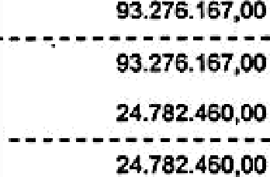
p sulu+ı vLu usELANG
NOMOR 4 TAHUN 20Z4
TENTANG
AHCGARAN PENOAPATAH DAN BELANJA DESI
ANGGARAN PEHDAPATAH DAIJ BELAhIJA DESA F'Ef4ERINTAH KALURAHAN SELANG
TAHUN ANGGARAN 2925
" Ja¥ds APBDas• APBDee Aw
KODE REK
ANGGARAN ( Rp )
ÎTETERAHGAH
4. | PENDAPATAN
 | Per<lapalan Ash Desa | 8&.000.E,00
*.2. | P6ndppalan Tranafe/ Pandapalan Lak+•laîn | 2.00I .368.700,00
6.
5.1.
6.2.
1.3.
JUHLAH PENDAPAYAR
BELANJA
Belarj}a Pegawol
Belanja Barang dan Jasc Beîanja Modal
8el4nja Tıds k Tetdupa
7SI.902.836,00
723.744.609.00
63ö.455.Tü2.00
5.4.
JUÎ?îLAH BELANJA
z.J99.603.40T,00
9URPLU9/ (DEFISITÎ
(68.493.7D7,g0)
8.1.
6.f.t.
6.2.
PEMBIAYAAN
Peneriznaan Pamblayaan
SILPA Tahun gebelumnya Pengeluaran Pembiayaao
Penyertean Modal Desa
PEMBIAYAAN HE7TC
ŞIŞA LEBIH PEMBIAYAAN ANGGARAh
D,0D
ıfi”/ Desember 2024
r
am›no* ao*tm
Hlaman 1
Dipindai denpan CamScanner

Slide 10
LAMPIRAN
pewn x ru NOMOR 4 TAHUN 2024 TENTAFJO
sec•xc
AN6GARAN PENOAPATAN DAy EELANJA DEL
ANOGARAN PENDAPATAN DAN BELANJA DESA PEMERIN /AH KALURAHAH SELANG
TAHUN ANG RAN 2025
3snłs APBOes t
APBDag A \\
REKENIHG
AHOGARAN ( Rp )
BUMBERDANA
*. PEXIDAPATAN
Pardapsta«Transf¥r
Pendapsten Main-kkj
2.001.S69.700.00
JUMM¥J PENDAPATAh
2.13t.g09.7g0,00
5• BELANJA
BIDANG PMYELEHG9ARAH PEMERtLITAf4AN.DESA
Penyefanggaran Bel•n]a 6IItcp, TvnJangan dan Opcraeionst
1.223.441 244 00
1.\.01
t.t.01
1.f.OZ
t.1.02
J.t.03
1.1,00
I.f.04
1.1.04
ł .04
1.I.05
¥.1.05
GB
1.1.08
1r1.07
1.I.0T
1.1.05
I•I•D6 1.2.
I.2.OZ
P6ny«diaan Pengkasilan Tatap den TUq|8ngBn I¢epala Desa Bolan|a Pegawai
Pgnyedlaan Penghasflan Tetap den Tunjang«n Paranghat Desa Belanja Pegawat
Peayadiaan JartdnanSosM bayi xepala Desa dan Perangkat DesB 8elarya PagawaJ
Penyedwn Operaef0nal Pemerlnlah Desa {ASK, Honor PKPXO dan PPK
5.\.
S,1,
5.t.
8.
š
.
826.085t0¢i0,00
40.70S.056,00
s.2.
S.3,
5.},
BeUnja Barang dan Jasa balan|a Modal
Penyedlaan Tunjangan BPD 8clenja Pegawai
Penysdiaan Opera¥onal BPD (rapat, ATK, Makae Mlnum, Pakalan Seraga
ADD. PAD, P8H
2.050.17B,00
65.987.780,00
,qpp
Badanie Barang den Jasa
Penyodiąan I/j$entit/Oper0sionaRl T/RVg Belanja 8arang dan JStg
nyedłaan Operasłonal Pamarłntah Desa yeng befsumbsr dan D8na Des
ł1.8B0.000.00 AOo
0.2,
5.2.
5.2.
8olan}B Barang dan JaSa
^ Y¥dla-0¥'I Sar-0f'ł•PrfiaorgFła PemerintahenDeca PetnalihaFgg4 Ę2edUną/PrMaranaKantor Deaa
DDS
29.185.989,00
97,28B.600.00
97.266.6O0,0o
6.3a2.550,0ę
DD5
\.2.9S
La'i-lain Sub B!dang 5«ran« Praear»na Pernsriniah»n o«sa
PBP
Dipindai dengan CamScanner

Slide 11
uRAtAt4
( Rp )
SI4MBER0ANA
1.9•
dan KeSrSlpan
PenyU$unan, Pendataen, dan Pemulckhkan PloM Desa -) Beiaga BarJng dan Jasa
Belanja Mgdal
Perdatakn Keluafga/Rcmafi T8ngga k\iskin
1
sz
49.050.IXI0,b0
,.›.›2 • ›
t1.300.000,00 6.100.00D.M ODS
y ggj
8
Penyelenggaraan Tata Pra}s }’emezin/shao,Perencanaan. Keuangan d6n Petaporan
Penydenggaraan Mu9yawareh P«ancanaan Desa/Pembah8san APBDes ( Reguler)
Balanja Barang dan Jasa
Penyeteng-gafaan Musyawawn Desa Lelnnya (Musdus, rembug desa Hon Reguler)
Belanja Barang dan Jasa
Penrusunan Dokurnan Perenc naan Desa (RPJMDesa/RKPDe¥•+!!) B0lanjd B8f8FIg d8A J853
Penyusunan Dokuman Kauengen Dess (APBDes, APBDas PerUbahan, LP
Olz.1%.HOO.O0
\.4.D\
1 t.505.€I€t0,00
pAD
i.‹.al j.gq¿
s.e.
PAO
j y q¿ S2 j.y.g$
§ ,g gg $ 1.4.o‹
16.385.0¢Ö,00
18.385.{XID,00
12.210.000,06
PAD
1.4.u
j ggg
5.z.
Be\anja Berang dan Jasa
Pengel0jaan Administrasi/ Iriyentartsa i/Peni!a an ^*®! ^*•
12.210.000,00
PBIt
&U.%O,OO 3.051.800,00 PAD
1.a.0z
t.4.Oe
1.4.08 5.2.
Belanja Barang dan Jasa
*^B•nSlstem !nforme5t Desa Belanja Bar8ng dan Jasa
S.2.
15.550.JO.00 DOS
13.025.000,00
1.4.s0
j.«.00 $ 2,
Penyusunän Laporan Keueng8n Bylanan/SPJ dan Semesferan aalanja eafang den Jasa
1.SID.000.00 T.540.000,00 26.15D.000,00
26,t50,000,00
1.675.00 1,00
PAD
U.g1 1.a.92
5.2.
BclanjB Barang dan jaa-a
Penghprgagn Poma Tvge8 bagl ApazaTur Pemeriwlahan Dela
pAo. pBH
1.4.92 5,2,
Bslar\|a Barang dan Jaap
Sub Bldsng Peftcnchan
Admhs\raal Paja\‹ Buml dan Bgngvnan (pya)
ID.4t9.0t9,00 3.223.500,00 PBH
1.5.00
t.5.94
I ,5.04
1.5.09
Intsncifik*aJ Pamungutan Pa]ak Daarah/ pBB Balafj|a 8sreng dan Jane
LaJn•lcln Sub Bldang Perlanahan
2.225.000,00
4,970.2\B,00
4.970.2t9,60
PgH
$.$.
PLL
gI0ANo n/l.A›teANAxff PgriB tjGU/jA» DysA
Halaman 2
Dipindai dengan CamScanner

Slide 12
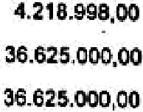
SU€ŁBERDAIJA
$ub Bidang Pend1dlkan
PAUD/TK/TPAJTx,ą**
27.100.000,g0
15.£ XŁ000,0o
pckclan dllj
adrasah NonFomal MI5k ott
DOS
10.600.000,IXt
gj
Pe
blean Patguctakaan uilk D04•(Pangedaan Bvk_{u,Honor, Taman B}
ł1.000.0 XI.00
6.fX. ,00
Sub Bldang Kesehaun PenyalBnggaraan Pos Kesehatan
2a0t
42.200.0IXl,00
DDS
Balanja Bcrang dan Jeaa
Panyebngg9Łaan Pogyandu (Mkn Tambahan, Kls BumfJ, Lamsia, Incantif}
422X.0DbD
Behnja Barang dan Java Penyel6nggaraen Deaa Siaga Kesehalsn Belanja Bararg dan Jesa
Pembinaan Cerakan lasyafskat Hldup Sehal(Germ3s) Balenja Barang dan Jasa
Rembarian makanan tambahan untuk da5la/sitwa PAU0 Belanja Barang dan Jasa
Lain-lain Kegiatan Sub B•dang Xesefiatan
Belgn|a Barang dan Jesa
Sub Bldane »+erjaanUmura dan Penałaan Ruang Pembangunan/Rał\ab¥łtasI/Peningkatan/Pengerasan Jalan Li8aha Tani ")
DDS
DDs
DDS
PBP
Dp5
Belanja Barang dan Jasa
Laln4ain Kegiatan Sub Bklang Pakeqaan Lfmum dan Tate Ruang
491.17Z.265,łXl IŻ.10t.g00,00 479.łXi3.zl65.00
21.886000,00
21.685,000,00
ODS, DLL
2.8.99
5.3.
Belan}a Modal
24.
2.4.0t
Suh Bldang Kawacan Pamuk1man
Dukungan Pełaxaanaan Program Pembangpnan/RehabRumah Tid8k Laye
k Płuni GAd¢lH
Bela/\t• Berang dan Jasa
ODS
Z-^-04
5.2.
21:685.000.00
8•
* ^-*+
3.8.82 3.z,
3.2.90
3 Z.98
Sub Bloang X8budeyaan aan Xeegamaan
PaIak68nd*n upacara •a•z/ r•di6i deerah tI«gkai dasa BaJan|a Barang oan Jaea
Lata-IaIn heglalan Sub Bldang Kabudayąan dan raagamaan Bolen|a Berang dan Jasa
Sub Bidang Kapernudaan dan Olahraga
4.21B.998,0D AOD
5,2.
pgP
*-976.000,00
Hlamans
Dipindai dengan CamScanner

Slide 13
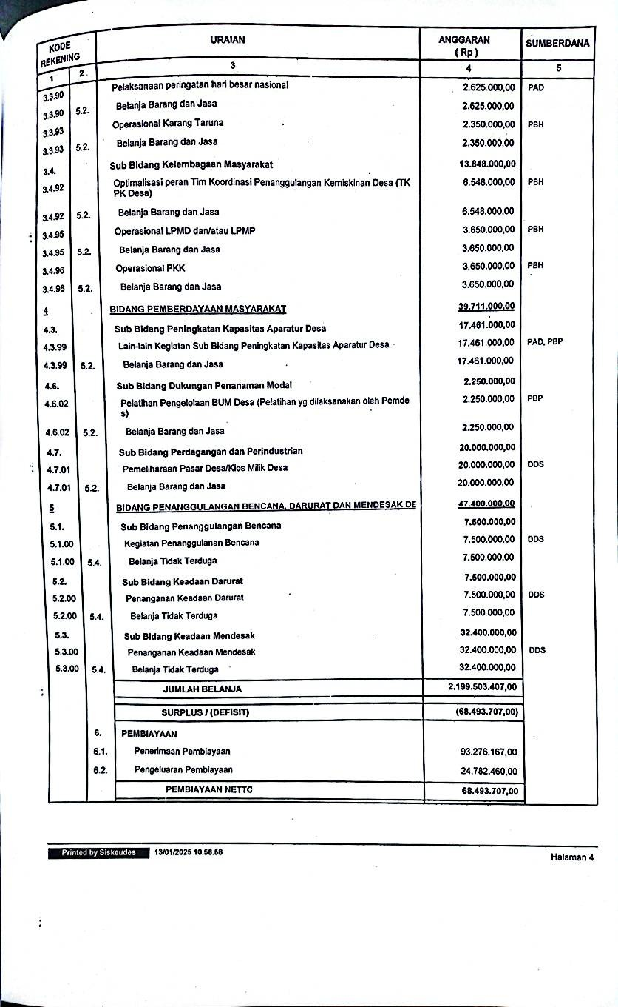

Slide 14
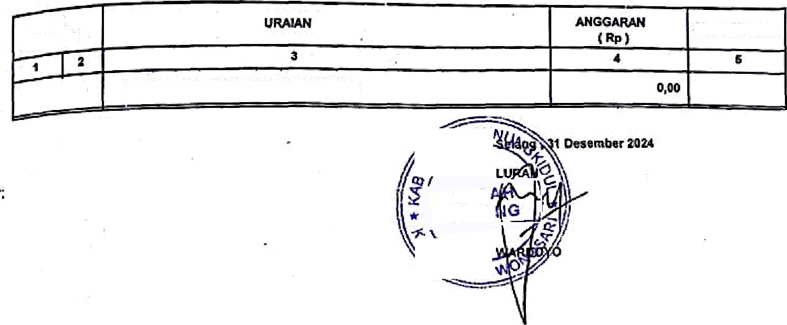
L
yODE
SUMBERDANA
GISA LEBIH PE/4BIAYAAN ANGGARAh
Hâlaman 5
Dipindai dengan CamScanner

